Slide 1
Toekomst SV RAALTE

Slide 2
Agenda
Doel van de geplande avonden
Beloften (missie/visie) – kernwaarden
Traject dat we hebben doorlopen
Plan
Vervolg traject
Organisatie
Overlegstructuur
Rondvraag
Afsluiting

Slide 3
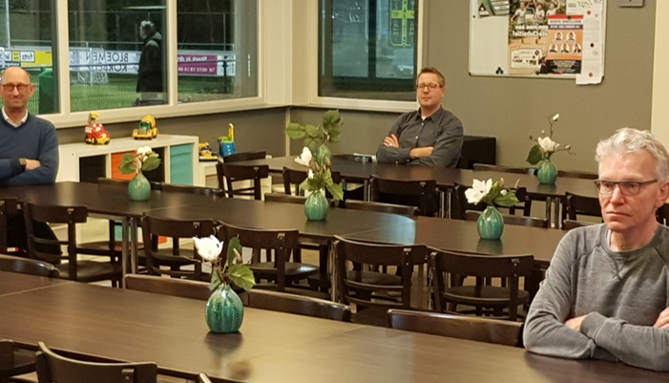
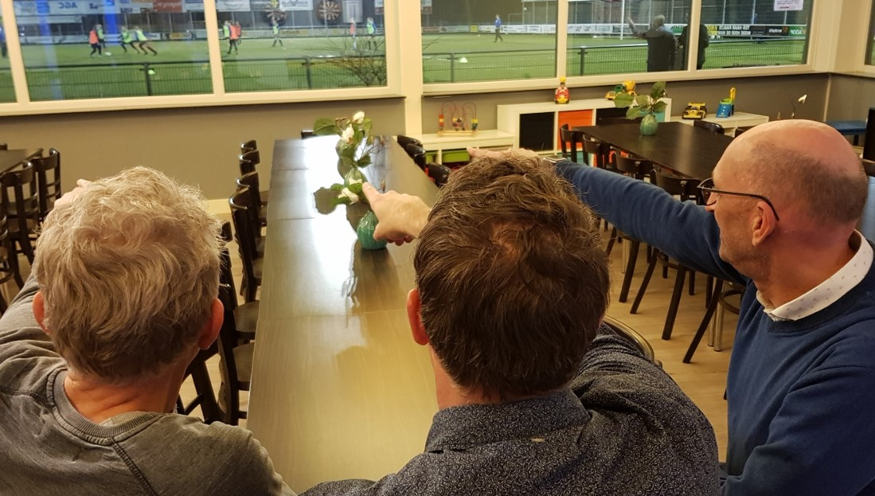
Doel van de avond
Nadenken en uitwerken wat we gaan doen om de identiteit en de ambities te realiseren.

Slide 4
Beloften - kernwaarden
Missie / Visie
Kernwaarden
Ambities
Acties
Wat beloven we “nieuwe” leden. Bij SV Raalte kun je met aandacht voor elkaar, sportief en persoonlijk groeien en met plezier leren presteren.
Ontwikkelen
Sportief en
Maatschappelijk
Gelijkwaardig
Sociaal
Wat beloven we “nieuwe” ouders. Samen met jullie gaan wij voor zorgen dat jullie kinderen met plezier kunnen spelen, sporten en groeien met aandacht voor elkaar.
Plezier
Prestatie

Slide 5
TRaject
Brainstormsessie
Wat gaat er nu goed en wat kan er beter?
Hoe verloopt de samenwerking binnen de vereniging?
Wat zou je graag willen bereiken met SV Raalte?
Tweede sessie
Hoe denken we deze ambities te bereiken. Wie, wat, hoe en wanneer.
Uitwerken van de ambities door het bestuur.
Presentatie plan

Slide 6
Maatschappelijk ONTWIKKELEN
Wat | Leading | Hoe | Actie | Wie | Wanneer | Budget
Ontwikkelen op maatschappelijk vlak door buurt te betrekken bij de vereniging en de accommodatie openstellen voor gebruik van andere bezigheden zoals bijvoorbeeld een ouderen café / dagbesteding / sport BSO / G-voetbal / andere verenigingen die geen accommodatie hebben, etc. We zien als rol van een vereniging ook het aandacht besteden aan de maatschappelijke issues in de Raalter samenleving, eenzaamheid van ouderen, een gezonde levensstijl, etc. | Bestuur | Sv Raalte ontwikkelen tot een sportvereniging die niet alleen voor haar eigen leden maar ook voor niet-leden activiteiten organiseert en hiervoor de accommodatie beschikbaar stelt. Een vereniging die dus iets extra’s doet en daarmee iets extra’s betekent en verder kijkt dan alleen naar sport. Wat kan de vereniging betekenen voor andere groepen en (niet-)leden op het gebied van sport, welzijn, samenzijn en gezondheid. | Contact opnemen met Zozijn over mogelijke dagbesteding van cliënten Zozijn. Onderzoek naar aanbieden gezonde snacks in de kantine. | Accommodatie commissie Kantine commissie | 31-12-2020 | nvt
 |  | Verbeteren maatschappelijk integratie van SV Raalte door onderzoeken van mogelijkheden voor dagbesteding op de accommodatie, kantine en sportvelden. | Onderzoek naar mogelijk uitbreiding gebruik kantine en accommodatie. Gemeente / Fysiotherapie / scholen / zorgcentra / ouderenwerk / jeugdwerk/vluchtelingenwerk. | Kantinecommissie | 31-12-2020 | nvt
 |  | De/ een centrale ontmoetingsplek voor mensen die meedoen en onderdeel uitmaken van de maatschappij, maar ook voor hen die moeite hebben daar een juiste invulling aan te geven. Naast de sport uitgroeien tot een gerespecteerde vereniging die ook een thuishaven is voor "anderen". |  | Bestuur | 31-12-2020 | nvt
 |  | G-Sport voetbal verder ontwikkelen | Onderzoeken of er meer mogelijkheden zijn voor andere soorten G-sport | Bestuur | 31-12-2020 | nvt

Slide 7
Sociaal
Wat | Leading | Hoe | Actie | Wie | Wanneer | Budget
Ontwikkelen op sociaal gebied door aandacht voor het individuele gedrag en gedrag in team- en verenigingsverband. Waarbij bijvoorbeeld het omgaan met winst en verlies in de sport als leermoment wordt gezien. |  | Als club bekend staan als sportieve respectvolle club met een duidelijke uitstraling van samenhorigheid. Naast de sport uitgroeien tot een gerespecteerde vereniging die ook een thuishaven is voor "anderen". | Trainer / leiders ook op pedagogisch vlak begeleiden en handvaten geven; jeugdspelers actief stimuleren om andere 'taken' binnen de vereniging op te pakken; | Voetbal | 01-05-2020 | € ???????
 |  | Beleid m.b.t. gedrag vaststellen | Vaststellen gedragsregels, publiceren en delen met leden, voorbeeldgedrag bestuur, commissieleden en leiders/trainers. | Bestuur / Algemene Zaken | 01-04-2020 | nvt

Slide 8
PLezier
Wat | Leading | Hoe | Actie | Wie | Wanneer | Budget
Het doel is er samen voor te zorgen dat iedereen met plezier zijn sport kan beoefenen ongeacht of het nu recreatief is of binnen de selectie teams. Ook voor de niet-sporter vinden wij het belangrijk dat hij/zij met plezier actief kan zijn binnen de vereniging. |  | Organisatie structuur moet ondersteunend zijn zodat er geen negatieve invloeden zijn. Ieders gedrag dient plezier te stimuleren. | (Meer) activiteiten voor jeugd en senioren organiseren Positiviteit uitstralen en uitdragen | Activiteiten commissie PR en communicatie commissie ondersteunend | 31-12-2020 | € ???????
 |  | Zorgen voor een prettige omgeving waarin initiatief wordt beloond en waar oude gewoontes/tradities niet de toekomst bepalen. |  | Verenigingsbestuur ( Algemeen bestuur / afdelingsbestuur en commissies) | Doorlopend | nvt
 |  | Mensen in hun kracht zetten door taken te laten uitvoeren die passen bij de persoonlijke kwaliteiten. Iedereen wil bij sv Raalte horen. |  | Verenigingsbestuur ( Algemeen bestuur / afdelingsbestuur en commissies) | Doorlopend | nvt
 |  | Positieve uitstraling creëren Gezelligste club van Raalte zijn. |  | Verenigingsbestuur ( Algemeen bestuur / afdelingsbestuur en commissies) | Doorlopend | nvt

Slide 9
Gelijkwaardig
Wat | Leading | Hoe | Actie | Wie | Wanneer | Budget
We zijn een vereniging die bestaat uit vrijwilligers waarbij iedereen gelijkwaardig wordt behandeld ongeacht achtergrond / functie of rol binnen de vereniging. Niemand buitenspel, open club. | Bestuur | Vanuit het verenigings-"wij“ gevoel en enthousiasme bieden vrijwilligers zichzelf aan om een bijdrage te leveren. Intrinsiek! Brede inzetbaarheid vrijwilligers, vele handen maken licht werk. Meer mensen betrekken bij de vereniging en niet alleen mensen waar meestal een beroep op wordt gedaan. Dit mogen ook niet-leden zijn zodat dit ook versterkend werkt voor de andere kernwaarden. (Behoud leden en zorgen voor voldoende aanwas (brede basis). Meer leden die doorstomen van jeugd naar senioren zodat ook de toekomst van de vereniging gewaarborgd wordt.) Hoort hier niet thuis. Taken over veel mensen verdelen; leden er van doordringen dat zij de vereniging zijn en dus moeten bijdragen. Ieder lid krijgt een podium om mee te praten/beslissen | Actievere vrijwilligersbeleid C&M m.b.t. de SV beter opzetten Ouderavonden. Korting op contributie jeugdleden als ouders zich ook als vrijwilliger inzetten. Willen we dit? Bij aanmelding duidelijk maken dat er verwacht wordt dat men zich inzet voor de vereniging, zoals rijden naar wedstrijden / grensrechter, etc. | C&PR commissie Bestuur C&PR commissie Bestuur
Communicatie binnen de vereniging beter stroomlijnen en organiseren Hoort hier niet thuis | AB en Communicatiecommissie | Gebruik maken van social media, duidelijke afspraken wie naar buiten communiceert | Communicatieplan opstellen

Slide 10
prestatie
Wat | Leading | Hoe | Actie | Wie | Wanneer | Budget
Voor de leden bieden wij de mogelijkheid om te presteren op verschillende niveaus. Hiervoor zijn er ecreanten teams maar ook selectie teams. Voor elk niveau is een gepast trainingsprogramma aanwezig afgestemd op de persoonlijke wensen c.q. het ambitie niveau van de vereniging. Voor de jongste leden is er een programma dat werkt vanuit de filosofie “van leren naar presteren” waarbij er aandacht is voor de individuele ontwikkeling op sportief maar ook op sociaal gebied. | Afdeling Voetbal | Zorgen voor een sfeer waar leren en presteren samengaan en passend bij het niveau waarop de sport wordt beoefend van jong tot oud. | Samenstelling teams hierop aanpassen. Proberen er voor te zorgen dat nieuwe leden worden geplaatst in een team dat qua ambities het beste bij hem of haar past. Zorgen voor gelijkgestemden met hetzelfde doel, zodat nieuwe leden niet na een jaar weer stoppen. Hier moet bij een aanmelding beter op geselecteerd worden en zo maar plaatsen bij een elftal met de minste mensen. | Voetbal bestuur | 01-06-2020 | nvt
SV Raalte heren 1 stabiele 4de klasser met af en toe een uitschieter naar 3de klasse SV Raalte dames 1 stabiele 2de klasser met ambitie om door te groeien en naar 1ste klasse en het beste dames team van de regio te zijn/worden. Alle jeugdelftallen bezet conform pyramide model (mini’s – J019) (JO9 4x, JO11 3x, JO13 2x, JO15 2x, JO17 2x en JO19 1x) en streven naar 2de klasse | Afdeling voetbal | Pro-actieve, bekwame technische commissie | Technisch beleidsplan (meerjaren plan) | Technische commissie | 31-12-2020 | nvt
 |  |  | Aanstellen en/of opleiden van gekwalificeerde trainers, inclusief gepaste beloning | Technische commissie | 31-12-2020 | € ??????
 |  | Gebruik / inzetten van nieuwe technologische hulpmiddelen. (trainers app, video analyse systeem, … ) | Demo | Technische commissie | 01-05-2020 | € 4188,-- per jaar( 5 jarig contract)
 |  | Jeugdelftallen structureler op een hoger niveau | Zie technisch beleidsplan uitwerking | Technische commissie | 31-12-2020 | nvt
 |  | Onderzoek naar de haalbaarheid, wenselijkheid en toegevoegde waarde van eventuele overgang naar zaterdag (weekend) voetbal. | Aanstellen projectgroep met een heldere opdrachtformulering tot verkenning en advies aan bestuur / ledenvergadering. | Projectteam weekendvoetbal | 01-06-2020 | nvt

Slide 11
SPORTIEF ONTWIKKELEN
Wat | Leading | Hoe | Actie | Wie | Wanneer | Budget
Voldoende aanwas en behoud van leden. Groei aantal leden met 2,5 % 2019 / 5 % 2020 / 5% 2021 | Afdeling Voetbal | Uitbreiden activiteiten, onderzoek waarom leden stoppen (zeker bij de overgang naar de senioren) | Opzetten voetjebal (peutervoetbal) | Technische commissie / jeugd coördinator | 31-12-2019 | € ??????
 |  |  | Opzetten 7X7 voetbal en wandelvoetbal | Technische commissie | 31-12-2019 | € ??????
 |  | Promotie | Wervingscampagne nieuwe leden | PR en communicatie commissie | 01-01-2020 | € ??????
 |  | Abonnementen jeugd aanpassen | Jeugd tot 7 jaar, gratis ex kledinglease indien ouders zich als vrijwilliger inzetten | Voetbalbestuur | 01-11-2020 | € ??????
 |  | Sociale activiteiten blijven aanbieden en vernieuwen. | Activiteiten commissie | Activiteiten commissie
Ambitie en niveau (zie onderwerp “prestatie” voor de ambities) | Afdeling voetbal | Verbeteren kwaliteit van trainingen. | Gediplomeerde trainers voor de jeugd, inclusief passende beloning. Opleiden van trainers uit eigen vereniging en begeleiden van leiders en ouders. Jaarlijkse terugkerend trainingscyclus JVO per doelgroep.. | Technische commissie | 01-05-2020 | € ??????
 |  |  | Opzetten van (extra) techniek training, aanstellen van speciale techniek trainer voor de jeugd. | Technische commissie | 01-05-2020 | € ??????
 |  |  | Handhaving en verder professiona-liseren van de carrousel training voor de pupillen. | Technische commissie | 01-05-2020

Slide 12
SPORTIEF ONTWIKKELEN
Wat | Leading | Hoe | Actie | Wie | Wanneer | Budget
 |  | Inzet van technologie : video analyse systeem | Organisatie demo, investerings-voorstel uitwerken voor bestuur en besluitvorming. Indien positief: beleid maken voor het gebruik heirvan en opleiden en begeleiden van de gebruikers van dit tool tijden de implementatie. | Technische commissie | 01-02-2020 | € 6000,= € 150,= p.mnd
 |  | Scheidrechter niveau en bezetting op peil brengen en houden. | Opleiden en begeleiden van (jeugd)scheidrechters, intern en externe cursus aanbieden. | Voetbal bestuur | 31-12-2020 | € 500 p.jaar
 |  | Gediplomeerde verzorgingsstaf en samenwerking met Fysiotherapie Salland | Naast behouden van, faciliteren en investeren in huidige staf ook stage plekken aanbieden en stage begeleider aanstellen, actieve samenwerking met partners. | Voetbalbestuur | 31-12-2020 | € 1500 per jaar
Imago verbetering | Algemeen bestuur | Uitstraling vereniging verbeteren Verbouwing oude kleedkamers | Gedragsregels op stellen / Plan maken voor verbouwing en financiëring | Bestuur / Accommodatie commissie / Financiën | 01-04-2020 | € ??????
 |  |  | Aanstellen PR en communicatie commissie | Bestuur | 01-11-2019 | nvt
 |  |  | Elk team naast wedstrijdkleding trainingspak van SV Raalte. Begeleiding trainingspak en jas, 2 per team, Selectie? | Kledingcommissie | 01-11-2019 | Offerte aanvragen

Slide 13
Vervolg
Effectueren van het plan inclusief de financiële getallen.
We kunnen het zeker niet alleen !
Wie helpt ons om deze ambities waar te maken ?

Slide 14
Organisatie
Algemeen Voorzitter
René van Dijk
Omnibus
Theo Broeks
PR en Communicatie commissie ????
Website
Media
(Social en pers)
Algemene Zaken
Johan Haverslag
Accommodatie commissie
????
Financiën
Adrian Wessels
Kantine commissie
Ronald Nab
Activiteiten
commissie
????
Voetbal
Paul Velsink
Handbal/Gym
????
Sponsor
Commissie
????
Secretariaat
Onderhoudsploeg
Kascommissie
Kantine Diensten
Jeugd activiteiten
Wedstrijd secretariaat
Wedstrijd zaken
Sponsoren
(Werven / houden)
Leden
administratie
Sleutelbeheer
Crediteuren
Inkoop
Senioren activiteiten
Technische commissie
Zaalhuur
Compost actie
Introductie
Nieuwe ouders
Extern gebruik kantine
Debiteuren
Agenda
Vrijwilligers activiteiten
Coördinatoren
Materialen
Club van 100
Kleding Lease
Materialen algemeen gebruik
Kas
Materialen
Grote Club actie
Hart van Salland

Slide 15
Overlegstructuur
Handbal / Gym
ALV
Algemene zaken
Voetbal
Financiën
Verenigings
Bestuur
PR en Communicatie
commissie
Gemeente/ sportbureau
Sponsor
commissie
Activiteiten
commissie
Kantine
commissie

Slide 16
Afsluiting
Rondvraag
Afsluiting

